Slide 1
ИНТЕРАКТИВНАЯ игра
«дружная семейка»
МУНИЦИПАЛЬНОЕ БЮДЖЕТНОЕ ДОШКОЛЬНОЕ ОБРАЗОВАТЕЛЬНОЕ УЧРЕЖДЕНИЕ
«Детский сад общеразвивающего вида №75»
Подготовила:
Педагог-психолог
МБДОУ «ДСОВ №75»
Горбовская А.Ю.

Slide 2
Цель: развивать внимание, восприятие, речь, закрепить представления об обязанностях каждого члена семьи; развивать умение детей работать в группах.
Ход игры: детям раздаются жетоны (желтый, красный, синий, зеленый), дети делятся
на команды. Воспитатель вызывает лидера с каждой команды (по цвету
волос). Дается задание: картинка с изображением членов семьи (мама, папа,
дедушка, бабушка).
Каждая команда называет:
1 вариант. По предложению по своей картинке – занятия родственников.
2 вариант. Называют имена родственников (имя, отчество).
3 вариант. Как я помогаю родственникам (соответственно своей карточки).
4 вариант. Подбери пословицу к картинке.
При каждом задании меняется лидер группы. Дети, приняв от лидера задание
советуются и отвечают с помощью волшебной палочки или клубка.

Slide 3








Братская любовь лучше каменных
стен. Брат с братом на медведя
ходят.
Пошел бы с охотой в племянники
к богатому дяде.
Не учил отец, и дядя не выучит.
Наша тетушка и сама лебедушка.
ПОДБЕРИ ПОСЛОВИЦЫ К КАРТИНКАМ
Муж жену любит здоровую, а брат
сестру богатую.
Нету лучшего дружка, чем родная
матушка.
У кого есть дед, у того и обед.
Баба, бабушка, золотая сударушка!
Бога молишь, хлебцем кормишь,
дом бережешь, добро стережешь.

Slide 4
У КОГО КАКИЕ
ОБЯЗАННОСТИ
В СЕМЬЕ?

Slide 5
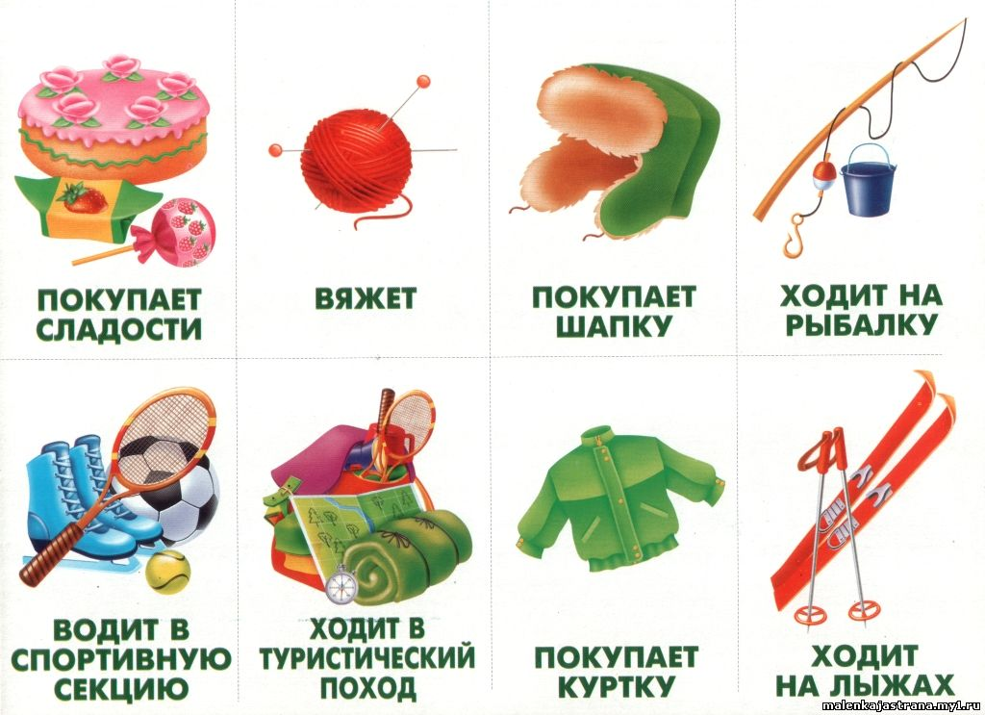
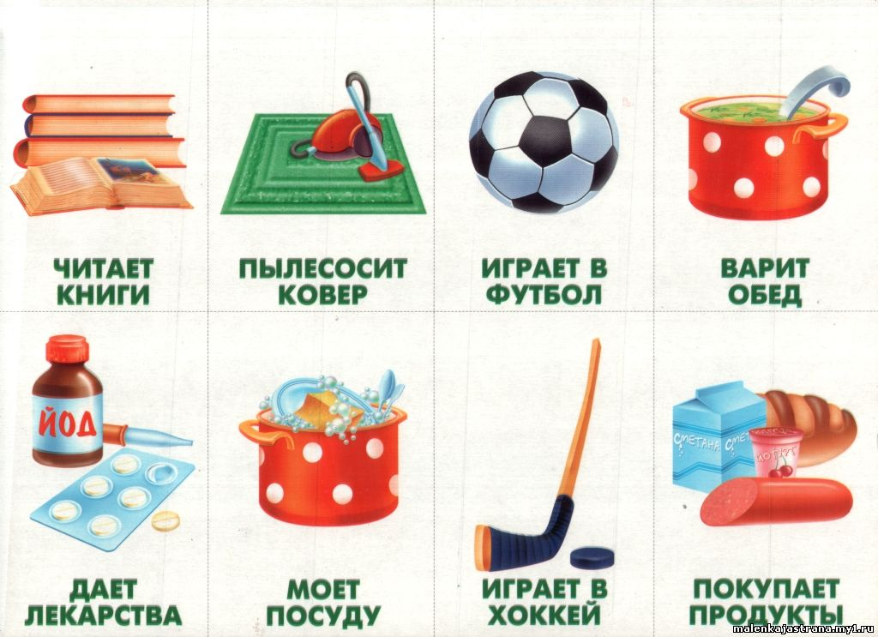
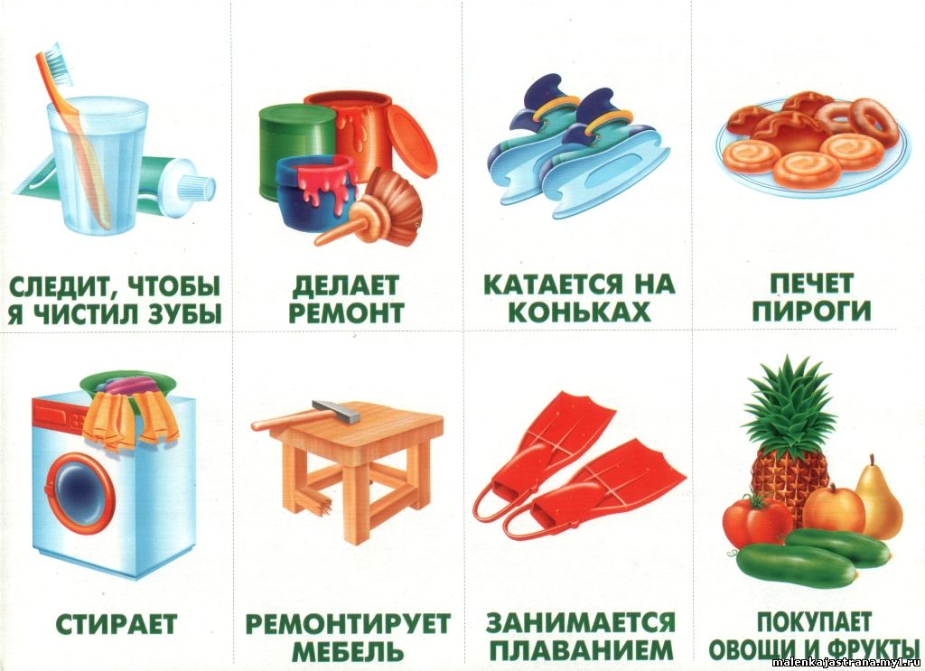


Slide 6


Slide 7


Slide 8


Slide 9
МОЛОДЕЦ!

